Slide 1
SMARTY 이벤트설정가이드
2.0v
www.smarty.kr

Slide 2
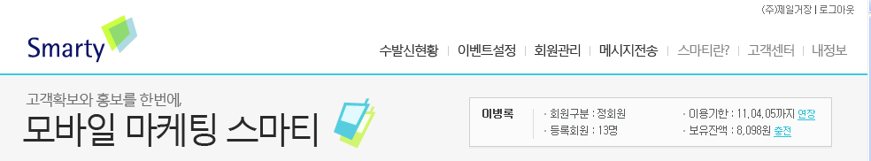
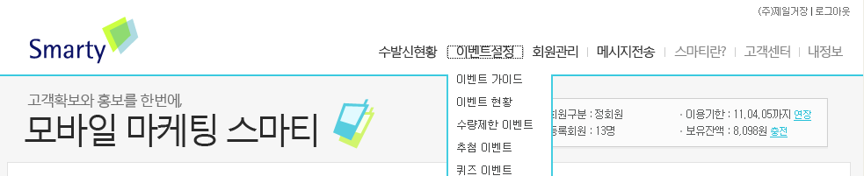
이벤트 설정 메뉴 클릭
- 우측 상단에 있는 이벤트설정 메뉴를 클릭합니다
2. 수량제한 이벤트 클릭
- 이벤트설정의 하위 메뉴 수량제한 이벤트를 클릭합니다.

Slide 3
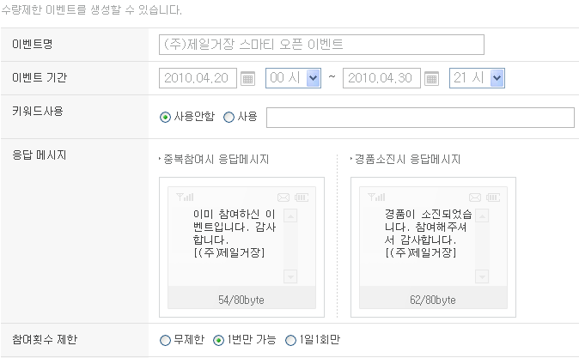
3. 수량제한 이벤트 설정 정보
- 설정 샘플(이벤트명, 이벤트 기간, 키워드사용, 응답 메시지, 참여횟수 제한
이벤트명 : 실시하려는 이벤트명을 작성합니다.
이벤트 기간: 고객이 문자를 전송했을경우 답장이 회신되는 기간입니다.(전단지 배포날짜 기준으로 행사 종료 기간을 기준으로 설정)
(3) 키워드사용:키워드를 설정했을 경우 고객이 설정한 키워드로 문자를 전송했을 경우만 답장이 회신됩니다.(경품내역메세지)
(4) 응답 메시지:설정 샘플을 참고하여 작성합니다.
(5) 참여횟수 제한: 참여횟수는 1번만 가능으로 설정

Slide 4
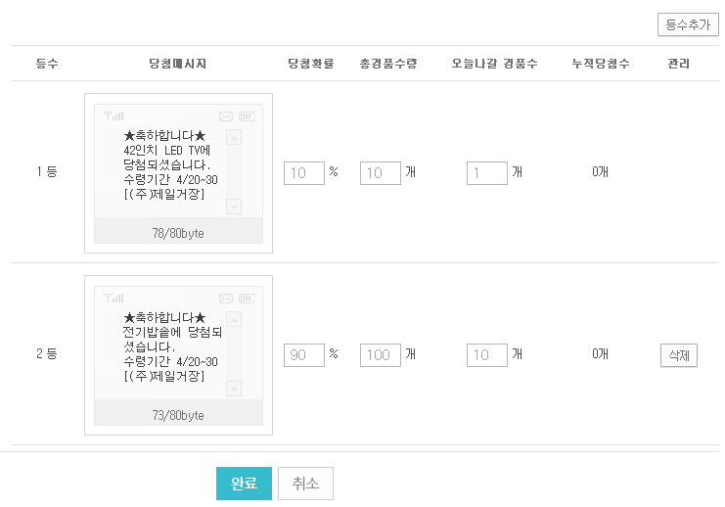
3. 수량제한 이벤트 설정 정보
- 설정 샘플(경품 내역)
당첨메세지 : 샘플을 참조
당첨확률 : 고객이 문자를 전송했을
경우 % 에 따라 등수 당첨메세지 전송
(샘플 : 100명이 참여했을경우 10명만 1등)
총경품수량 : =가맹점 준비된 경품 수량
누적당첨수가 총경품수량 수치까지 도달 할
경우 설정된 경품소진 메시지 전송
오늘나갈 경품수 : 금일 당첨되는 경품을
제한할 수 있음. (샘플 : 행사 기간이 열흘일
경우 하루에 1개 씩 또는 10개씩만 당첨될 수
있도록 조정.
총경품수량 / 행사일 수 = 오늘나갈 경품 수)
누적당첨수 : 오늘나갈 경품수가 계속
누적된 수치.(총경품수량을 넘어가지않음)
이벤트 설정 후 완료 클릭

Slide 5
4. FAQ
Q. 시행중인 이벤트를 강제로 종료하고 싶습니다.
A. 이벤트 기간 설정 부분의 금일 날짜보다 과거로 설정하시면 됩니다.
Q. 당첨확률에 대해 더 자세히 알고 싶습니다.
ex)공이 100개 있다는 가정하에 1개만 당첨공일 경우 고객이 당첨공을 뽑고 다시 당첨공을 집어넣고 다음 고객이 다시 공을 뽑는 경우의 수와 동일.
Q. 꼭 샘플을 따라해야하나요?
단지 샘플 입니다. 가맹점의 성격에 맞게 하시면 됩니다.
Q. 1, 2등 경품은 당첨이 안되게 하고 싶은데 어떻게 합니까?
A. 1, 2등 확률을 0%로 설정해주시면 됩니다.
문의 1577-1146 / 02-2157-2125

Slide 6
감 사 합 니 다.

